Slide 1
111 Data Structure Homework 2

Slide 2
注意事項
請附測資在繳交的程式上，使得程式可以執行
違規者扣20分
讀、寫檔時請使用相對路徑而不是絕對路徑
絕對路徑例如:C:\Users\User\Downloads\HW1\data.txt
違規者扣10分
作業請一律使用C/C++
違規者0分
抄襲
抄與被抄者均為0分
請讓我知道你是在寫哪一題
例如第四題程式取名為:main4.cpp or main4.c
除非特別註明寫檔，不然就將程式結果呈現於小黑窗即可。

Slide 3
執行指定操作-1(20%)
給定一ｎ值，建立一個數值為1到n平方的正方形，並在執行一系列指定的操作後，列印出最後的結果。
說明:數值排列方式是由左至右，再由上而下。
如:n=3 ， 此正方形為
且令數值1的座標為(1,1)，2的座標為(1,2)，
而4的座標為(2,1)，以此類推。
1 2 3
4 5 6
7 8 9
Notes:
因為Queue的性質為first in first out，很適合用於first come first service排程, 所以打算出這類題型, 第一題為簡單的範例題, 讓大家了解排程的基本流程

Slide 4
操作說明
定義:
R -> 順時針旋轉
D x -> 刪除第x行
D ( x y ) -> 刪除點(x,y)
I -> 新增最後一行(數值為最後新增的值繼
續遞增)
且規定所有數值必須靠左對齊，如:
n=3
D ( 1 1 ) 後為 I 後為
2 3
4 5 6
7 8 9
2 3 10
4 5 6 11
7 8 9 12

Slide 5
例子
D 1後:2 3
5 6
8 9
輸入:
3 // n值
D 1
D ( 2 2 )
R
I
輸出:
8 5 2 10
9 3 11
D(2,2)後:2 3
5
8 9
R後:8 5 2
9 3
Notes:
平均取到小數點後兩碼

Slide 6
Balanced Tree-分裂-2(20%)
給定n個node內容的數值，及限制樹的高度h，按照給定的方式進行insert，並規定須保持樹維持balance，當超過限制高度時進行分裂，分裂後決定insert區間，最後求指定樹i有幾個node。
說明:
分割方式為root的左右子樹分成兩棵tree，並將root作為左子樹的insert node，並記錄起所有tree排序。
當第i棵樹分裂時，會分裂成第i和i+1棵樹，原本第i棵後的樹都會向後移動。
之後若insert node大於root將會insert到右樹，若insert node小於root將會insert到左樹。

Slide 7
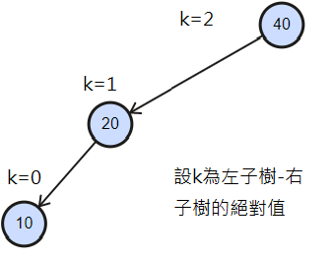
Insert說明
所有insert node會從root開始做比較，若小於所比較的node則會和左子節點做比較，若大於所比較的node則會和右子節點做比較，一直持續到所比較的node為空，則成為該處的node。
按照上述方式insert，以確保對此tree之任一node的左子樹的節點皆比自己小，而右子樹的節點皆比自己大。
平衡-當此node的 左子樹高度-右子樹高度的絕對值小於2 時，視為平衡。
舉例:
Insert 40 20 10
則 40 不平衡

Slide 8
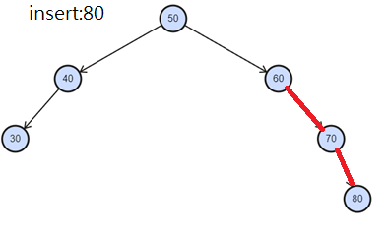
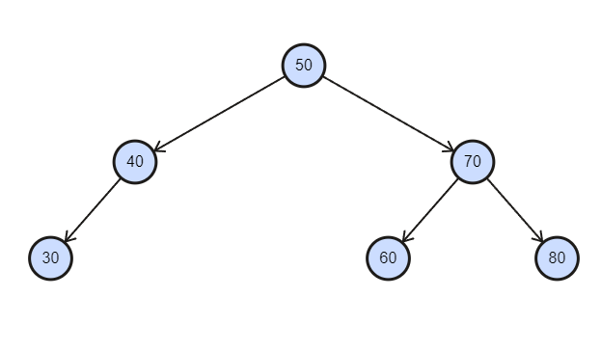
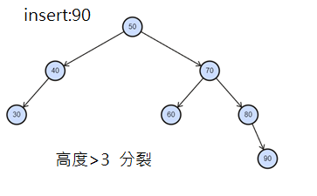
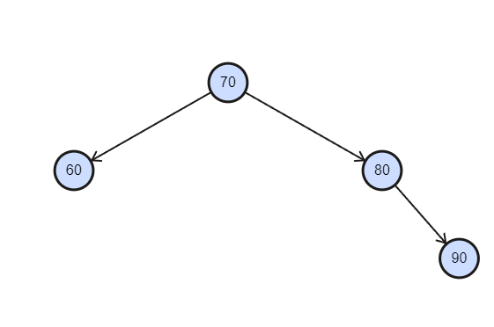
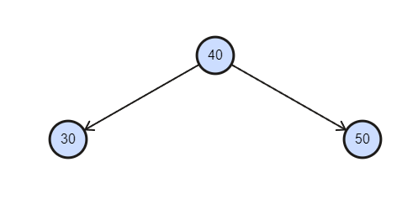
例子
輸入:
3 2 //限制高度 第i棵tree
50 40 60 30 70 80 75 90 95 55
輸出:5 //第2棵樹有5個node
Insert 區間(~,50)
Insert 區間(50,~)

Slide 9
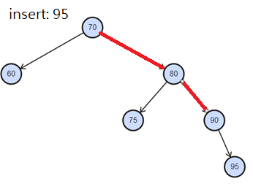
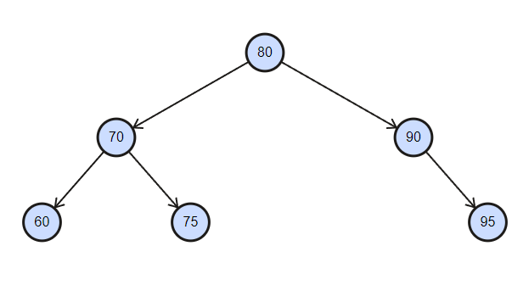
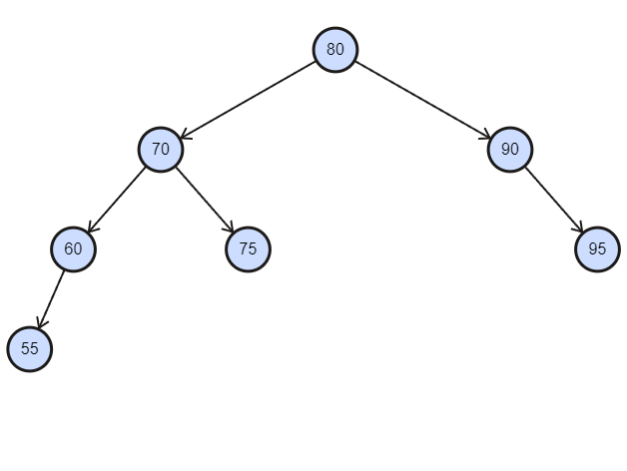
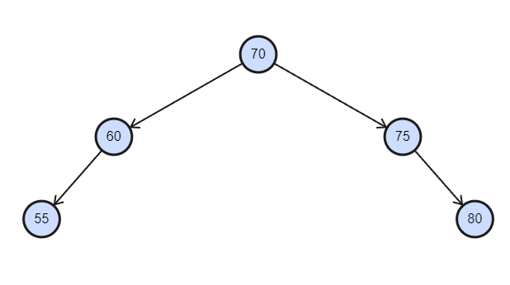
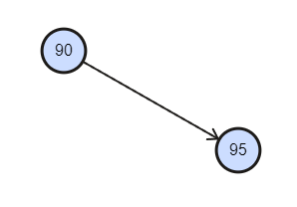
Insert: 55
高度>3 分裂
Insert 區間(~,50)
Insert 區間(50,80)
Insert 區間(80,~)

Slide 10
旋轉調整-說明
旋轉調整分四種狀況，由兩種rotation完成。
Rotation分成left rotation和right rotation 。
right rotation
此node成為左子樹的右節點，原左子樹的右節點成為此node的左節點。
left rotation
此node成為右子樹的左節點，元右子樹的左節點成為此node的右節點。

Slide 11
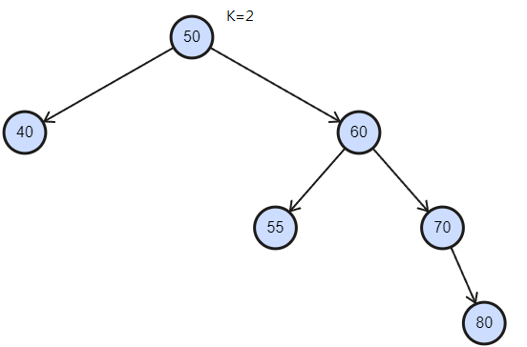
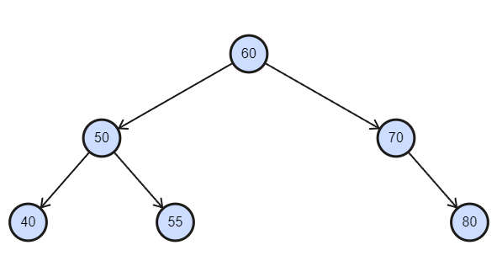
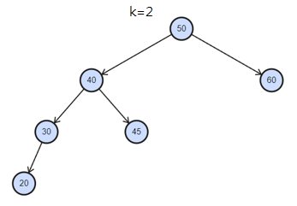
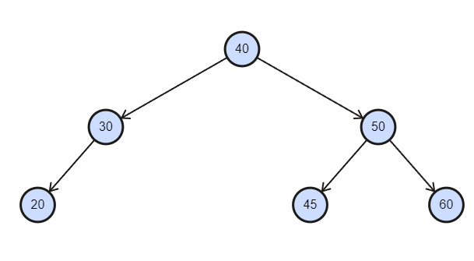
對50進行Left rotation
對50進行Right rotation

Slide 12
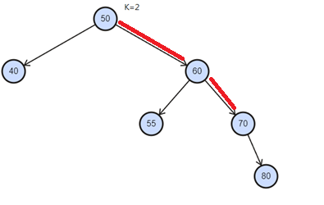
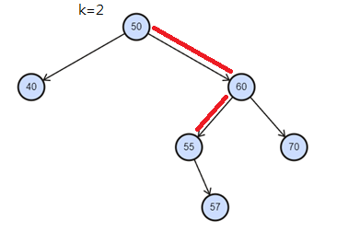
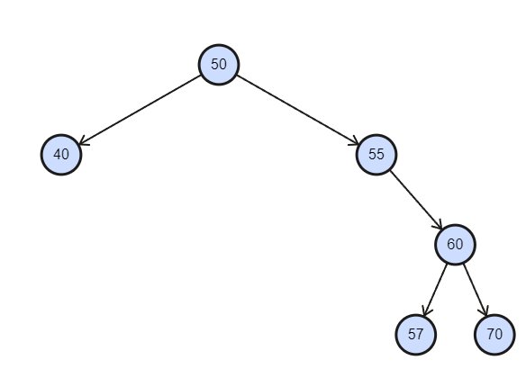
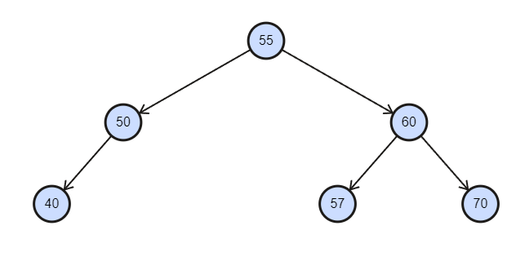
旋轉調整—RR 執行一次left rotation 。
旋轉調整—RL 對右節點進行一次right rotation，然後執行一次left rotation 。

Slide 13
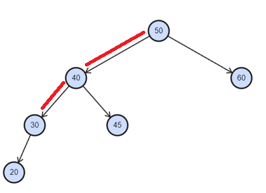
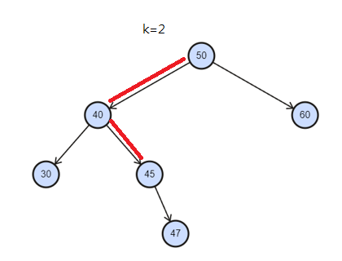
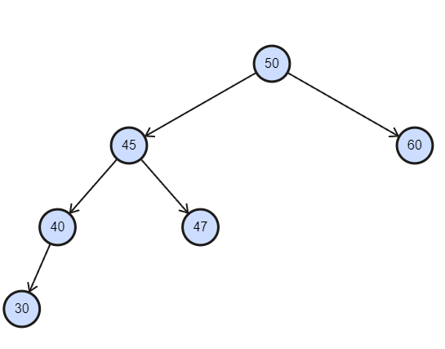
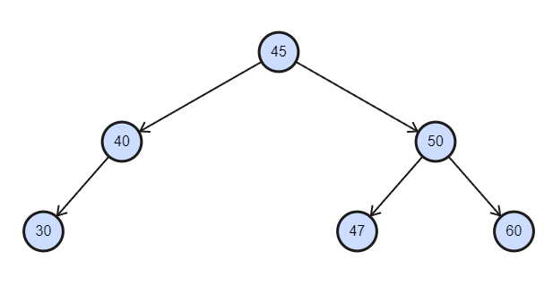
旋轉調整-LL 執行一次right rotation 。
旋轉調整-LR 對左節點執行一次left rotation，然後執行一次right rotation 。

Slide 14
Balanced Tree 建立-3 (30%)
給定n個node內容的數值，按照給定的insert方式，建立一個符合規定的tree，觀察每個node加入後的tree，會需要多少次旋轉調整才可以保持tree是平衡的，並在完成插入後進行旋轉調整至tree到平衡的狀態，最後印出此樹全部由root到leaf最長的路徑。
注意:此題是最後才一次調整至balance，且insert時仍要保持對每一個node的左子樹任一node皆比自己小，右子樹任一個node皆比自己大。
Notes:
算法 取中位數(n位數)比較元素落於哪個區間而丟入哪個queue中

Slide 15
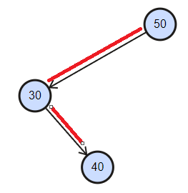
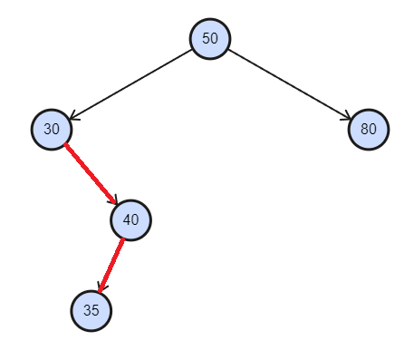
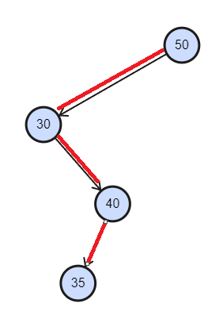
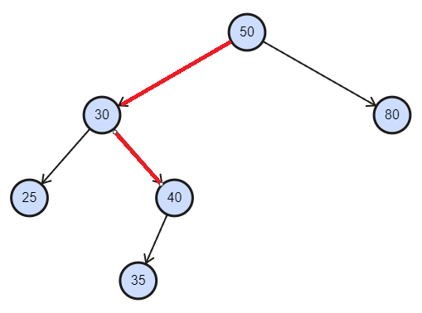
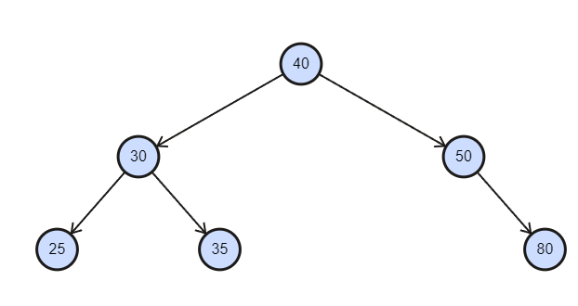
例子
Insert: 40
Insert: 80
輸入:50 30 40 35 80 25
輸出:
50 0
30 0
40 1
35 2
80 1
25 1
40 30 25
40 30 35
40 50 80
注意:四種旋轉調整統一算一次，
平衡判斷皆由下往上，由左而右檢查，
調整時選樹高較高的左右子樹，
若相等則選左子樹。
Insert: 35
Insert: 25

Slide 16
切蛋糕-4 (30%)
你有一塊很大的蛋糕，在自己吃不完的情況下，你打算分享給朋友們，
每個人的食量不一定相同並且當你拿起了刀往蛋糕切下去後，發現刀子上會有浪費的蛋糕，請問你要怎麼切蛋糕才能使得蛋糕最大量的被分配出去而非浪費，請你求出可以被分配(不浪費)的蛋糕最大單位。
注意:你可以給任何人超出他需求的蛋糕，但你的收益只有他的需求。
輸入:
第一列給定數值t，代表有t組測資(也就是你要給我t個答案，每筆測資獨立)。
第二列給定數值m, n, c，m代表你有多大單位的蛋糕，n代表你有多少位想吃蛋糕的朋友，c代表每切一刀會有多少蛋糕被浪費。
第三列會有n個數字，每個數字代表該位朋友能吃下多少單位的蛋糕。
以此類推直到t筆測資結束
輸出(寫檔):
能夠分配出不浪費蛋糕單位的最大值。

Slide 17
切蛋糕-4 (30%)
評分標準(寫一個能拿最高分的項目即可):
使用input4(100).txt於10秒內跑完 (15%)
10秒內跑完input4(10000).txt (20%)
5秒內跑完input4(10000).txt (25%)
跑得比助教程式快(使用input4(10000).txt) (30%)
如果你選擇第一項只需要放input4(100).txt與程式一起繳交，後三項則只要放input4(10000).txt與程式一起繳交。
測量時間方式:
從第一行程式開始計時(包含讀檔)。
最後一行程式列印執行時間(包含寫檔)。
我會執行你們的程式3次取成績最好的進行比較。
輸出檔案會給你們參考，但繳交的時候不用給我output.txt檔我會執行你們的程式，並且使用https://www.diffchecker.com/diff網站進行比對。

Slide 18
切蛋糕-4 (30%)
範例:
輸入:
2 //2筆測資
10 3 2 //10單位蛋糕可分，3個朋友，一刀會浪費2單位蛋糕
5 4 4 //朋友們的食量單位
5 1 3
4
輸出:
8 //蛋糕切一刀給需求4的朋友，剩下蛋糕剛好4直接分給另一位朋友。
4 //蛋糕可以選擇不切直接給朋友。
變數範圍:
t = 100 or 10000
100 ≤ m ≤ 1000
10 ≤ n ≤ 200
1 ≤ c ≤ 20

Slide 19
將你所寫的所有程式都壓成zip檔上傳到iLearning
zip檔名: HW1_學號_姓名.zip （例：HW1_7110056206_陳冠霖）
Deadline:
11/14 23:59前繳交
使用compiler：TDM-GCC 4.9.2
請至少確保你的程式可以在dev-c++ 5.11上正確運行，否則只要我無法找到合適的compiler就不予計分
抄襲嚴懲。
就算只是借朋友參考不小心被抄襲到該題同樣不予計分。
助教的E-mail:
1~3題: abc19192626@gmail.com
第4題: abc225313@gmail.com

